Slide 1
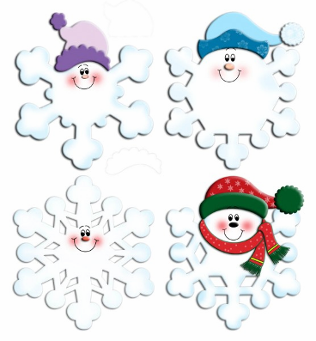
Начинается урок
Он пойдёт ребятам впрок.
Постарайтесь не зевать,
Хорошо всё выполнять.

Slide 2
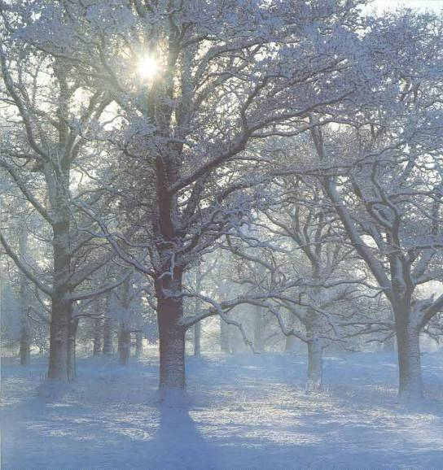
Зима
Наступили холода.
Обернулась в лёд вода
Длинноухий зайка серый
Обернулся зайкой белым.
Перестал медведь реветь:
В спячку впал в бору медведь.
Кто скажет, кто знает,
Когда это бывает.

Slide 3
Тема:
Алгоритм определения склонения имён существительных.
Цель:
Отработать навык определения склонения у имен существительных.

Slide 4
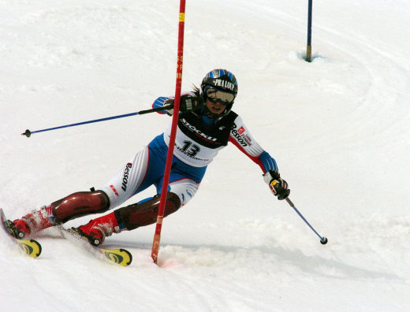
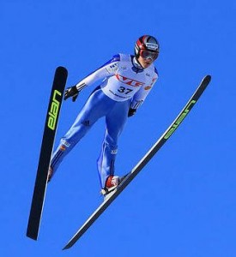
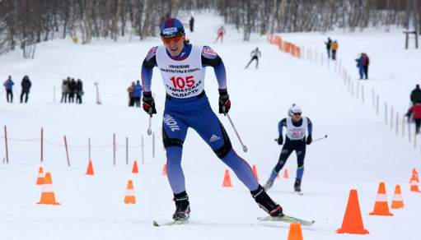
Зимние виды спорта:

Slide 5
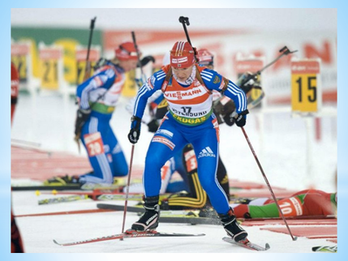
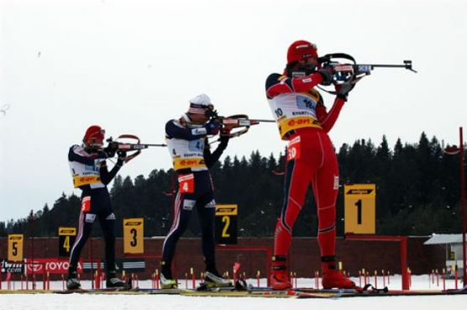
БИАТЛОН
Очень трудно быть, не спорьте.
Самым метким в этом спорте.
Просто мчаться по лыжне
То под силу даже мне.
Сам попробуй бегать день,
А потом попасть в мишень.
Лежа навзничь, из винтовки.
Тут нельзя без тренировки!
А мишень тебе не слон
Спорт зовётся…

Slide 6
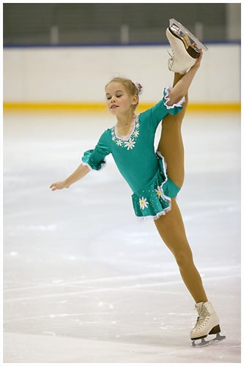
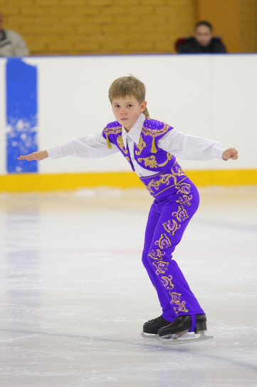
ФИГУРНОЕ КАТАНИЕ
На льду танцует фигурист,
Кружиться как осенний лист.
Он исполняет пируэт,
Потом двойной тулуп
Ах, нет!
Не в шубе он, легко одет.
И вот на льду теперь дуэт.
Эх хорошо катаются!
Зал затаил дыхание.
Вид спорта называется…

Slide 7
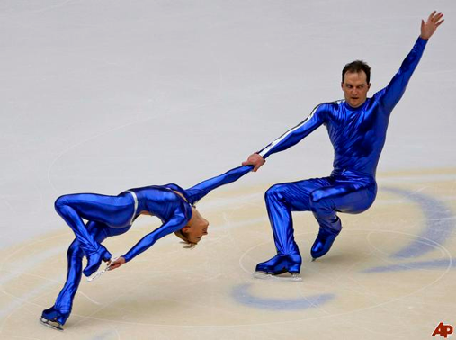
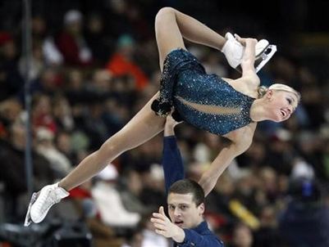
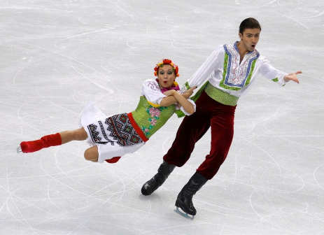

Slide 8
Проверка:
Приход зимы.
1.На дворе погода была ужасная.
2. Стояла поздняя осень.
3.Осенний ветер нёс над землёй тяжёлые тучи.
4.Из них стали сыпать хлопья снега.
5. В лесу на поляне стояла одинокая рябина.
6.Она сверкала красными ягодами рябины.
7.Зимние птицы с ярким оперением подлетели к рябине.
8.Снегири медленно начали клевать крупную ягоду
9.Они вытягивали шейку и глотали ягоду.
10. На белой скатерти снега появился первый след.
11. Это был след зайца.

Slide 9
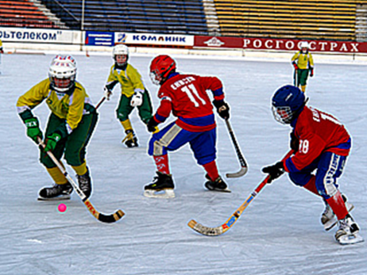
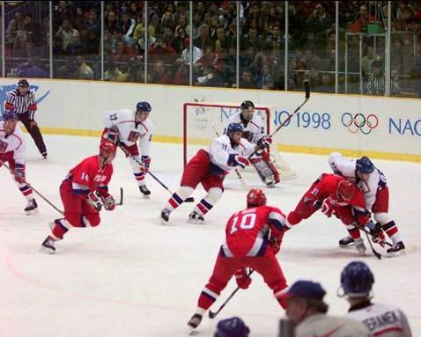
На ледяной площадке крик,
К воротам рвется ученик.
Кричат все: "Шайба! Клюшка! Бей!"
Веселая игра ... (хоккей)

Slide 10





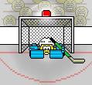

Чтоб крепким и здоровым быть,
Надо спорт вам полюбить.
Занимайтесь, не ленитесь
И со спортом подружитесь!

